Slide 1
diophante
Fait par:Mathieu Dodier
MSI
Date:2022-01-18

Slide 2
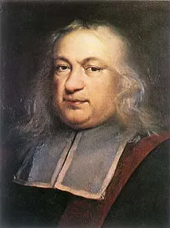
Diophante d'Alexandrie

Slide 3
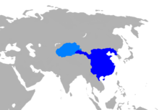
Alexandrie

Slide 4
entre le i^{er} siècle av. J.-C. et le iv^{e} siècle

Slide 6
Son épitaphe
Enfence: 1/6 14
Adolescence:1/12 7
Avant son mariage:1/7 12
5 ans avant d'avoir un fils:42 ans
Son fils a vécu:1/2
Il ne vecu que 4ans dénominateur comun: 84

Slide 7
Comment peut­on trouver quatre nombres lorsqu'on connaît toutes les sommes possibles de trois d'entre eux?
X+Y+Z=20
W+X+Y =22
W+X+ Z=24
W+ Y+Z=27
#D'inconnues(variables)
#équations différentes

Slide 8
Comment peut­on trouver quatre nombres lorsqu'on connaît toutes les sommes possibles de trois d'entre eux?
x + y + z = 20 w + x + y = 22 w + x + z = 24 w + y + z = 27 3 w + 3x + 3y+ 3z = 93

Slide 9
Comment peut­on trouver quatre nombres lorsqu'on connaît toutes les sommes possibles de trois d'entre eux?
x + y + z = 20 w + x + y = 22 w + x + z = 24 w + y + z = 27 3 w + 3x + 3y+ 3z = 93
w + x + y + z = 31
alors z = 9 alors w= 11 alors y= 7 alors x=4

